Slide 1
MHW2
Erba Samuel
O46000971
12/04/2021

Slide 2
RIEPILOGO
In questo homework, è stata creata la pagina della sezione «Eventi» del sito «La Palma Blu». Nella pagina, sarà visibile lo stesso ‘header’ della home page, così da potersi spostare in tutte le sezioni del sito. (Non appena saranno implementate). Tornado alla sezione «Eventi», sarà possibile visualizzare i giorni in cui nelle strutture si svolgono eventi, aggiungerli ad una sezione preferiti e cercare i giorni degli eventi.

Slide 3
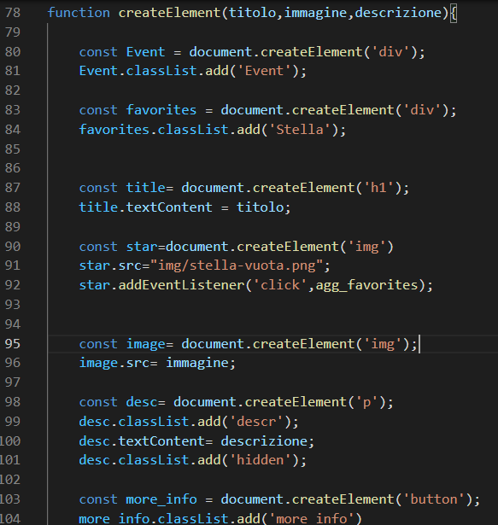
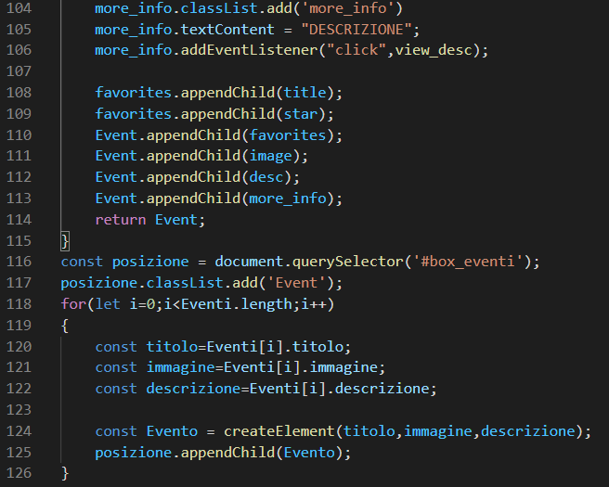
Creazione Elementi
In Javascript
2
1

Slide 4
Creazione Elementi
In Javascript
Nella funzione createElement, mostrata nella slide precedente, vi è l’implementazione di una funzione javascript che crea gli elementi in maniera dinamica facendo riferimento al file ‘contents.js’ . Nella funzione troviamo righe del tipo:
const Event = document.createElement('div');
Event.classList.add('Event’);
Dove creiamo una variabile ‘Event’ di tipo const, e aggiungiamo un classe css con il nome della variabile.
Inoltre troviamo anche delle righe:
star.addEventListener('click',agg_favorites);
oppure Event.appendChild(favorites);
Con la prima associamo ad una variabile un evento, specificando il tipo di evento che si dovrà verificare e la funzione a cui deve fare riferimento.
Con la seconda invece diciamo cosa deve essere inserito nel contenitore.

Slide 5
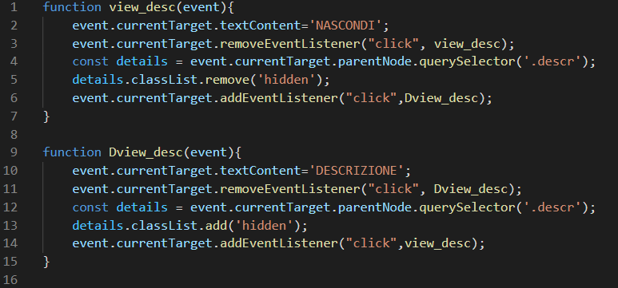
Mostra e Nascondi descrizione
*
*
Con queste 2 funzione, andiamo ad implementare un bottone che al click ci mostra la descrizione e ad un nuovo click la nasconderà. Il funzionamento è mostrato nella slide successiva. E’ bene specificare che è stata creata un’iterazione tra le due funzioni :
event.currentTarget.removeEventListener("click", view_desc);
event.currentTarget.addEventListener("click",Dview_desc);
---------------------------------------------------------------
event.currentTarget.removeEventListener("click", Dview_desc);
event.currentTarget.addEventListener("click",view_desc);
*
*

Slide 6
Mostra e Nascondi descrizione
Al click sul tasto, l’azione è questa.

Slide 7
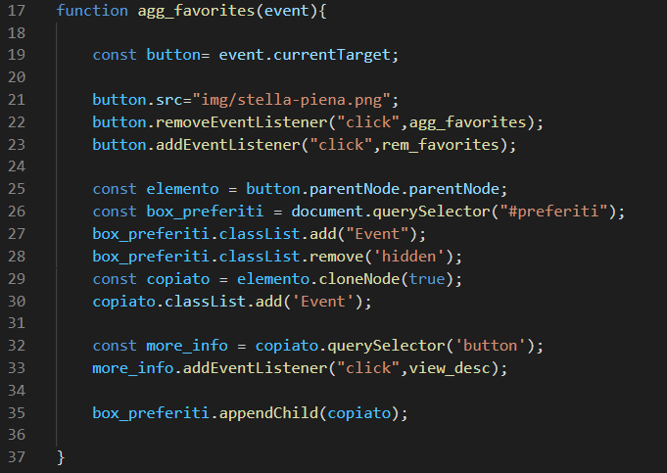
Aggiungi ai preferiti
In questa funzione, implementiamo l’inserimento di un box nella sezione preferiti. Al click sulla ‘stella’, si attiverà l’evento che aggiornerà l’immagine ad una stella piena e l’elemento sarà spostato nelle sezione preferiti. Anche qui è stata creata un’iterazione tra la funzione agg_favorites e rem_favorites.
Inoltre viene gestito anche l’evento di rimuovere la sezione preferiti dal suo attributo originale cioè che sia ‘hidden’.
Nella slide seguente il funzionamento.

Slide 8
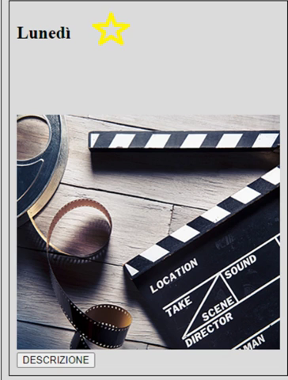
Aggiungi ai preferiti
Avviare video per vedere funzionamento. Al click sulla stella vuota, l’elemento viene inserito nella sezione preferiti(che prima era nascosta).

Slide 9
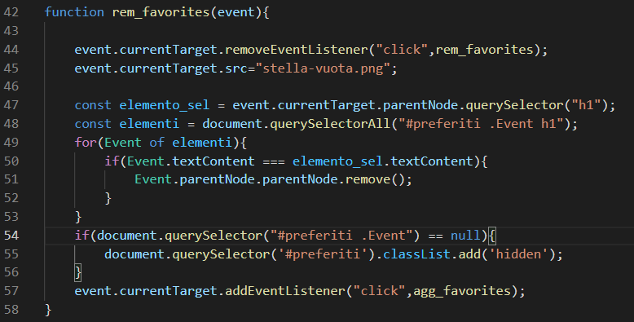
Remozione dai preferiti
In questa funzione, implementiamo la rimozione di un evento dalla sezione preferiti. Al click sulla stella-piena, l’elemento viene rimosso, questo grazie ad un confronto con il titolo dell’evento. Inoltre viene eseguito un’ulteriore controllo per ripristinare la sezione preferiti ‘hidden’ una volta che non ci sono più elementi al suo interno.
Il funzionamento è mostrato nella slide successiva.

Slide 10
Remozione dei preferiti
Al click su una stella piena, l’elemento selezionato viene eliminato dalla sezione preferiti, e nell’eventualità in cui la sezione preferiti rimane vuota, torna ad essere nascosta.

Slide 11
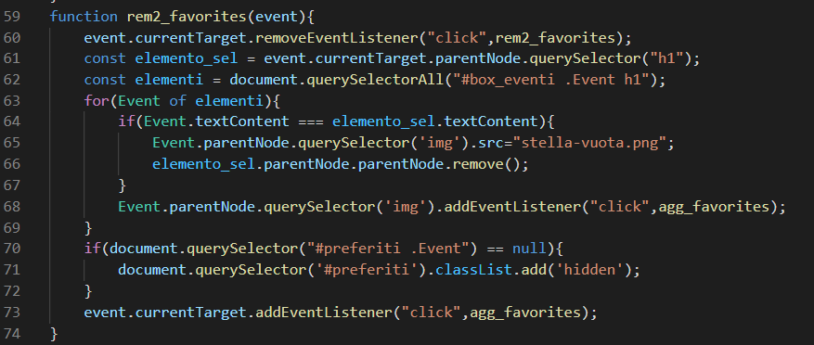
Remozione dai preferiti
In questa funzione, viene implementata la rimozione di un evento dalla sezione preferiti, cliccando direttamente sulla stella dell’evento presente nella sezione preferiti.
Non vi è una slide dimostrativa, in quanto il funzionamento è uguale alla funzione rem_favorites() ,con la differenza che avviene tutto nella sezione preferiti.

Slide 12
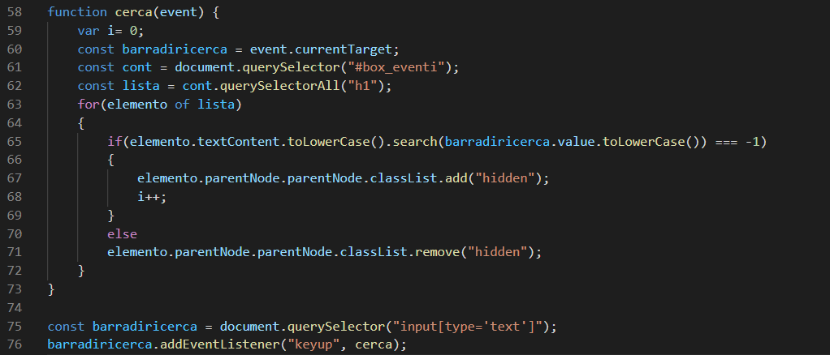
Barra di ricerca
Nella funzione cerca, viene implementata una barra di ricerca che filtra la lista dei contenuti e mostra solo quelli che contengono il testo cercato e che grazie all’utilizzo dell’evento keyup aggiorna il filtro ad ogni lettera digitata.

Slide 13
Barra di ricerca
Ecco il funzionamento della barra di ricerca

